Slide 1
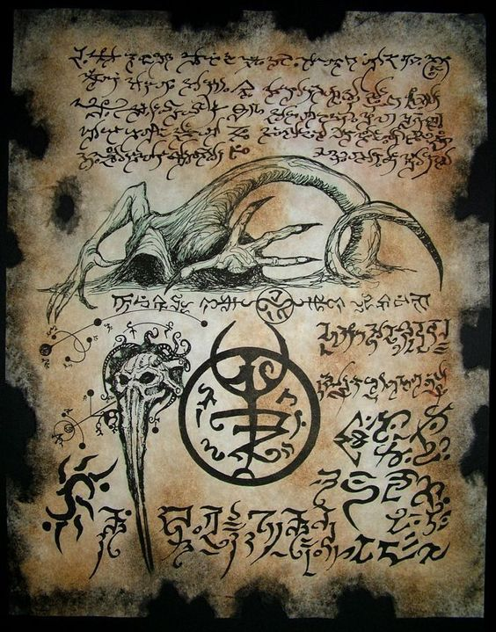

O Horror de
H. P. Lovecraft

Slide 2
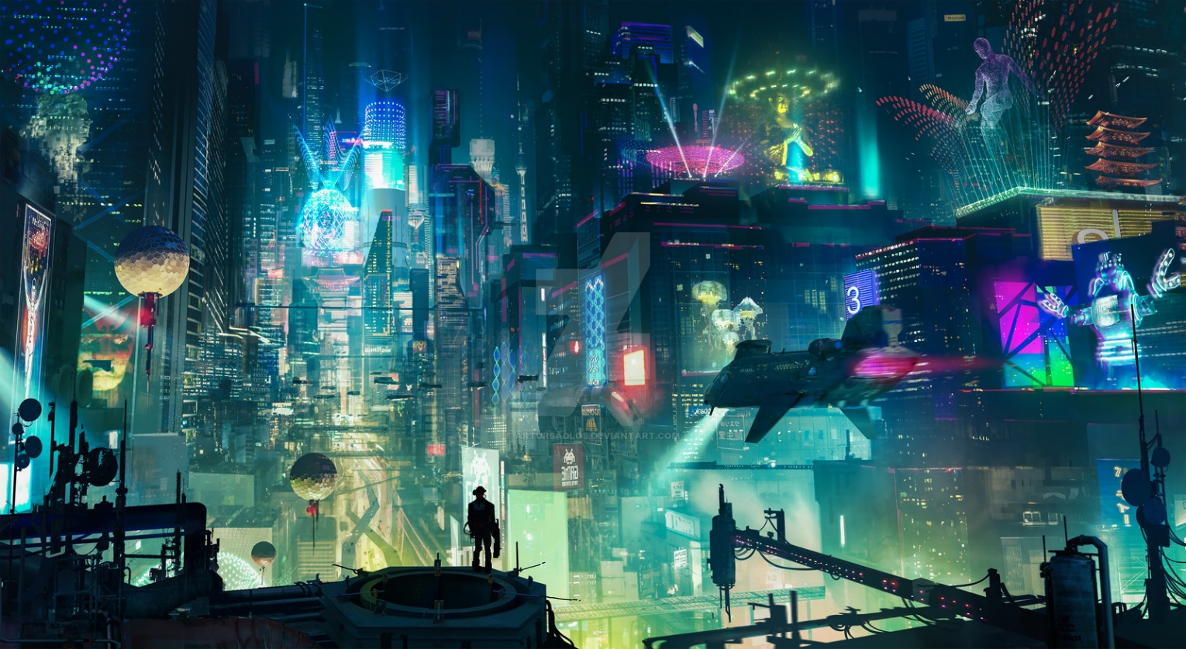
I
Invasao
CyberPunk
Frete gratis para bunkers por todo o Brasil

Slide 3

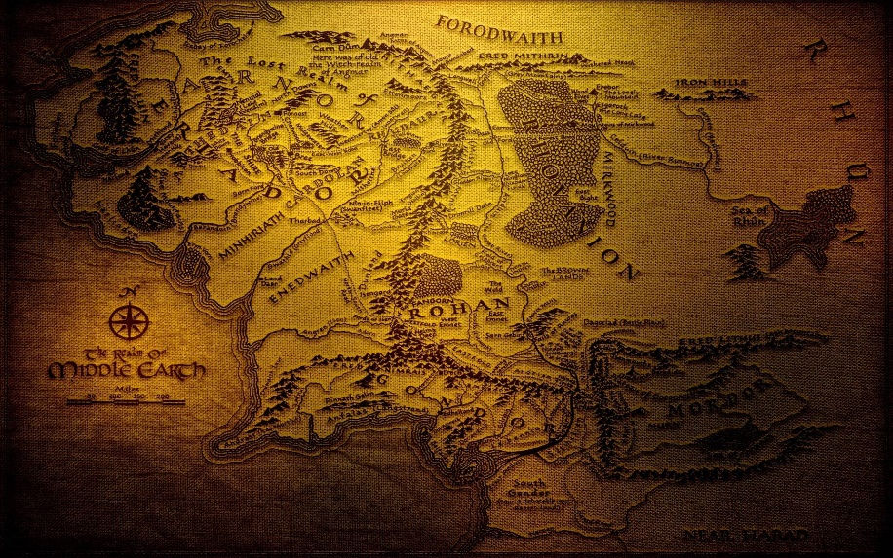

Slide 4


